Slide 1
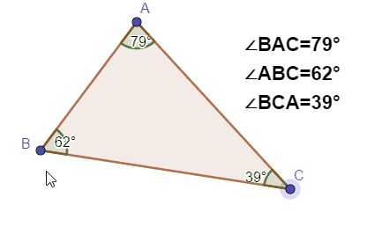
Investigasi Sudut Segitiga

Slide 2
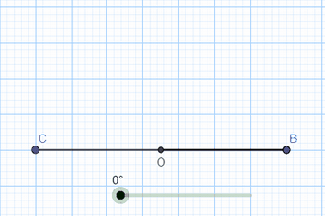

Slide 3
